Slide 1
Ch6. 딥러닝 구현

Slide 2
6-1. 다층화에 따른 문제 6-2. 문제 해결 방안 6-3. 붓꽃 품종 분류(실습) 6-4. 딥러닝 구현(실습)

Slide 3
6-1. 다층화에 따른 문제_딥러닝에서 해결해야 하는 대표적인 문제
국소 최적해 함정
과적합
기울기 손실
장기간의 학습 시간

Slide 4
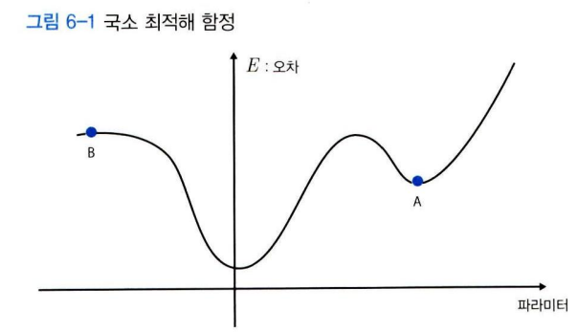
6-1-1. 국소 최적해 함정
: 국소 최적해에 빠져서 전역 최적해에 도달하지 못하게 되는 문제
: 기울기가 극단적으로 감소해 학습이 더 이상 진행하지 않는 문제
기울기
국소 최적해

Slide 5
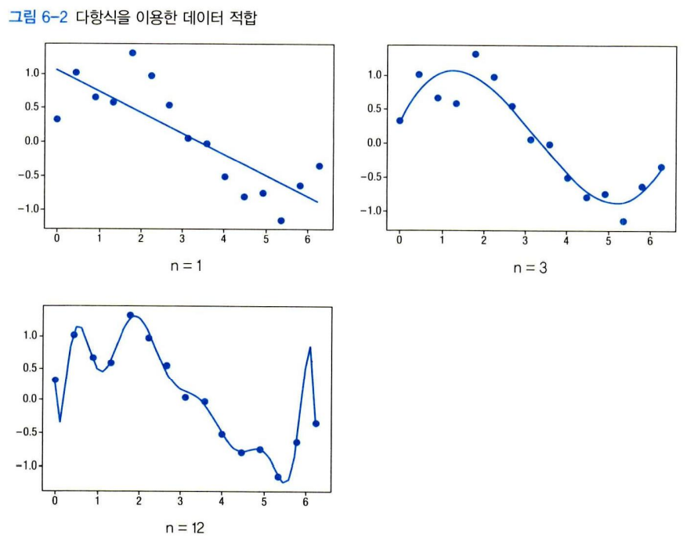
6-1-2. 과적합, 과학습
: 머신러닝에서 훈련 데이터에 과도하게 적합되어
새로 입력되는 데이터에 대해 올바르게 추정하지 못하는 문제
-> 직선 데이터를 적합 시키고 있지만
다항식의 표현력이 부족해 데이터의 경향성을
대략적으로만 파악할 수 있음. (과소적합)
sin함수의 형태를 어느정도 잘 파악한 것으로 보임. <-
데이터의 실제 경향성을 어느 정도는 파악하고 있으므로
새로운 데이터도 잘 예측하 수 있을 것임.

Slide 6
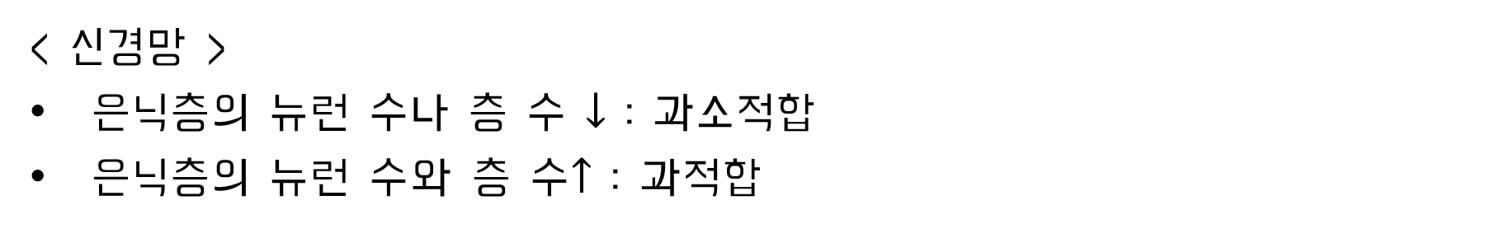
6-1-2. 과적합, 과학습
: 머신러닝에서 훈련 데이터에 과도하게 적합되어
새로 입력되는 데이터에 대해 올바르게 추정하지 못하는 문제
-> 데이터에 잘 적합되어 있지만 매우 복잡한 곡선임.
다항식의 표현력이 너무 지나쳐, 과도하게 적합됨.
오차는 작아졌지만, 새로운 데이터는 잘 예측 못함.
< 신경망 >
은닉층의 뉴런 수나 층 수 $↓$ : 과소적합
은닉층의 뉴런 수와 층 수$↑$ : 과적합

Slide 7
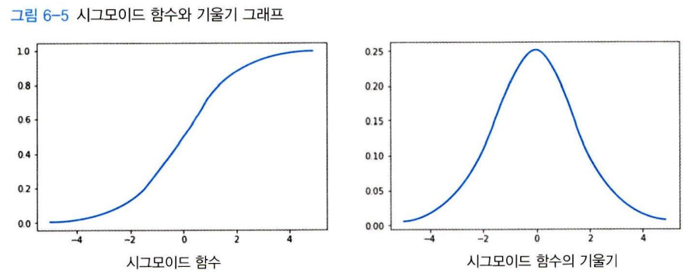
6-1-3. 기울기 소실
: 층을 거슬러 올라감에 따라 기울기가 0에 가까워지는 문제
-> 층 수가 늘어날수록 많이 발생함.

Slide 8
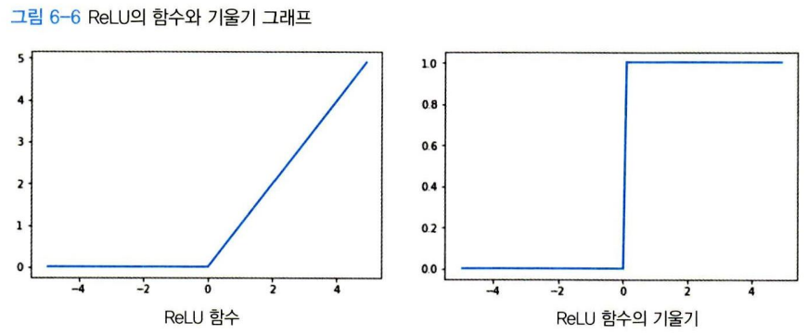
6-1-3. 기울기 소실
: 층을 거슬러 올라감에 따라 기울기가 0에 가까워지는 문제
-> 층 수가 늘어날수록 많이 발생함.
역전파를 할 때는 층을 거슬러 올라갈 때마다
활성화 함수의 미분을 각 기울기에 곱한다.

Slide 9
6-1-4. 장기간의 학습 시간 문제
: 가중치와 편향이 수천, 수만, 수억 개에 이를 때가 있어
학습에 수일, 수주간의 매우 긴 시간이 걸릴 때도 있다.
6-2. 문제 해결 방안
최적화 알고리즘으로 변경
배치 사이즈 최적화
하이퍼 파라미터 최적화
규제화
가중치 초깃값 최적화
6. 조기 종료
7. 데이터 확장
8. 드롭 아웃
9. 데이터 전처리

Slide 10
6-2-1. 하이퍼 파라미터 최적화
: 가중치와 편향은 신경망의 학습을 통해 조정되는 파라미터이지만,
신경망의 층 수와 뉴런 수, 학습률 등은 학습 전 미리 결정할 필요가 있음.
6-2-2. 규제화
: 가중치에 제한을 두는 것
1) 가중치에 상한선을 설정하는 방법
2) 가중치를 감소시키는 방법

Slide 11
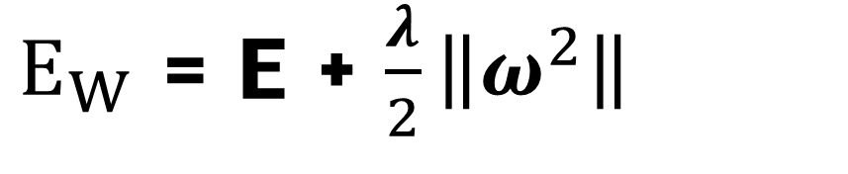
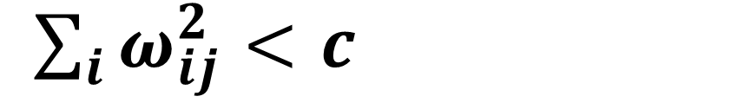
6-2-2. 규제화
: 가중치에 제한을 두는 것
$\sum_{i}{ω_{ij}^{2}}<c$
1) 가중치에 상한선을 설정하는 방법
: 특정 뉴런의 입력에 곱하는 가중치의 제곱합이 일정한 값 이하가 되도록 제한
2) 가중치를 감소시키는 방법
: 오차에 가중치의 제곱합 항을 더해 오차와 함께 가중치가 감소하도록 만듦
$E_{W}$ = E + $\frac{λ}{2}\left\|ω^{2}\right\|$

Slide 12
6-2-3. 가중치와 편향 초깃값
: 가중치와 초깃값은 때로는 학습의 성패를 결정하는 중요한 하이퍼 파라미터
: 가중치 초깃값은 작은 값을 이용하는 것이 바람직하다.
(국소 최적해에 빠지기 쉽기 때문)
6-2-4. 조기 종료
: 테스트 데이터의 오차가 증가함으로 과적합 발생
: 오차가 정체되어 시간 절약을 위해 종료
-> 학습 종료 타이밍은 알고리즘에게 맡기는 것이 바람직하다.

Slide 13
6-2-5. 데이터 확장
: 샘플에 어떤 인위적인 조작을 통해
새로운 샘플을 얻어 샘플 수를 증가시키는 방법
Ex) 이미지 인식 : 평행이동, 회전, 반전, 색의 경향성 조작
-> 신경망의 범용성을 향상시키는 데 도움이 됨, 과적합 방지 효과
6-2-6. 데이터 전처리
: 입력 데이터를 미리 다루기 쉽도록 조작해 두는 것
정규화
: 데이터가 특정한 범위 안에 들어가도록 변환하는 것
Ex) 흑백 이미지 각 원소 0~255 -> 0~1

Slide 14
6-2-6. 데이터 전처리
2) 표준화
: 데이터의 평균을 0으로 하고 표준편차를 1이 되도록 가공하는 작업
*표준화로 데이터가 정규분포가 되는 것은 아님.
3) 무상관화
: 각 성분이 어떤 관계를 갖고 있을 경우, 이 관계성을 제거하는 것
4) 백색화
: 데이터를 표준화해서 균일하게 분포시키고 무상관화해서 관계성을 제거한 결과
-> 일정 범위 안에 분포, 편향이 없으며 서로 관계 없는 바람직한 데이터

Slide 15
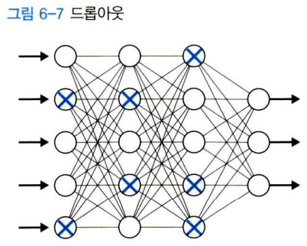
6-2-7. 드롭아웃
: 출력층 이외의 뉴런을 일정한 확률로 무작위로 제거하는 방법
* 드롭아웃으로 제거되는 뉴런은 가중치와 편향을 수정할 때마다 바뀜.
: 드롭아웃은 비교적 구현하기 쉽고 과적합을 방지하는 데도 큰 효과가 있습니다.

Slide 16
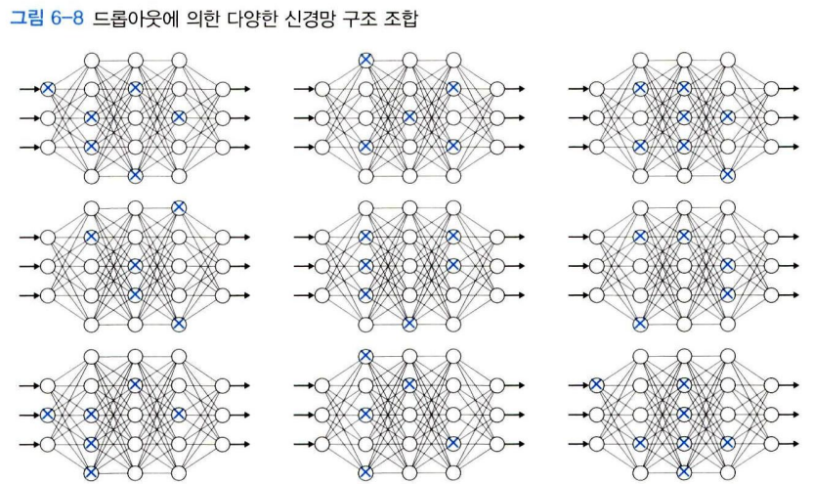
6-2-7. 드롭아웃
: 대규모의 신경망은 과적합되기 쉬운데 드롭아웃을 이용하면
신경망의 규모를 줄일 수 있습니다.
규모는 작아져도 여러 개의 모형을
조합하므로 신경망의 표현력은
유지됩니다.
< 앙상블 학습 >
: 여러 개의 모형을 조합해 성능을 향상시키는 방법

Slide 17
6.3 붓꽃 품종 분류
: 4층 신경망을 구현하여 붓꽃 품종 분류

Slide 18
Thank you

